Slide 1

从零开始学电脑
让天下没有难学的技术
《计算机的诞生与发展》
计算机的起源
电子计算机的问世
电子计算机的发展阶段
现代计算机的分类
未来计算机技术发展展望
讲师：杜军强

Slide 2
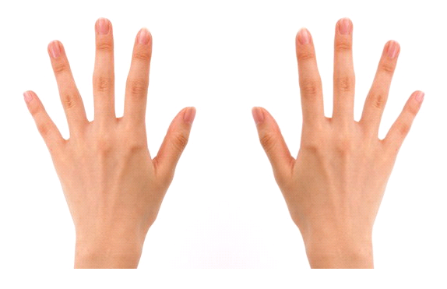
计算机的起源
最早的计算工具：人的双手

Slide 3
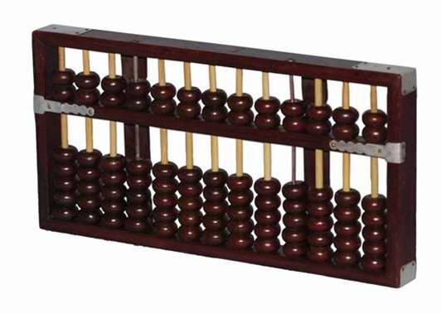
计算机的起源
劳动实践中发明的计算工具
原始社会：结绳、垒石
春秋战国：算筹
唐代末：算盘

Slide 4
计算机的起源
十七世纪以来出现的计算工具
1622年英国数学家奥特瑞德 ：计算尺
1642年法国物理学家帕斯卡 ：齿轮式加减法器
1673年德国数学家莱布尼兹 ：能进行四则运算的机械式计算机

Slide 5
计算机的起源
近代的计算机发展
已使计算机具有输入、处理、存储、输出及控制5个基本装置的构想，建构了今天电子计算机硬件系统组成的基本框架 。
1822年英国数学家查尔斯·巴贝奇 ：差分机
1834年英国数学家查尔斯·巴贝奇 ：分析机
1944年美国科学家霍德华·艾肯 ：提出用机电方法来实现巴贝奇分析机，制造出Mark I 计算机

Slide 6
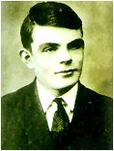
电子计算机的问世
计算机发展中最杰出的代表人物
英国的艾伦·图灵
主要贡献：一是建立了图灵机（TM）的理论模型，对数字计算机的一般结构、可实现性和局限性产生了意义深远的影响；二是提出了定义机器智能的图灵测试（Turing Test），奠定了“人工智能”的理论基础。

Slide 7
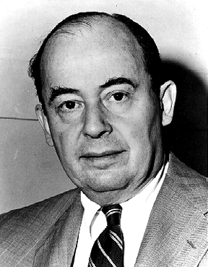
计算机发展中最杰出的代表人物
美籍匈牙利人冯·诺依曼
在纯粹数学、应用数学、量子物理学、逻辑学、气象学、军事学、计算机理论及应用、对策论和经济学诸领域都有重要建树和贡献。
首先提出了在计算机内存储程序的概念，使用单一处理部件来完成计算、存储及通信工作，使具有“存储程序”的计算机成为现代计算机的重要标志。

Slide 8
电子计算机的问世
2．计算机发展的“第一”
第一台电子计算机 ：埃尼亚克（ENIAC）
1946年2月14日诞生于美国。需要功率150 kW，17 000多只电子管、10 000多只电容器、7 000多只电阻、1 500多个继电器，占地160 m²，重30 t，是名符其实的庞然大物。 优点：每秒能够完成加法运算5 000次。利用它计算炮弹从发射到进入轨道的40个点仅用了3 s，而用手工操作台式计算机则需7～10小时，速度提高了8 400倍以上。缺点：不能存储程序、使用十进制数、且在机外用线路连接的方法来编排程序等严重缺陷。 ENIAC宣告了电子计算机时代的到来。

Slide 9
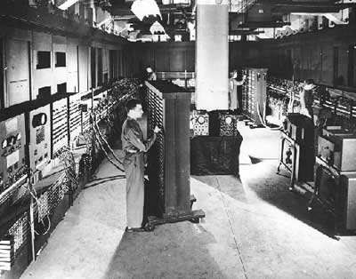
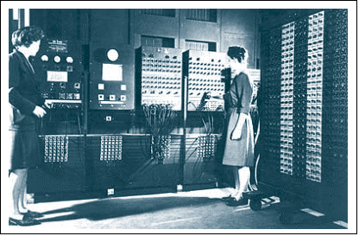
第一台电子计算机：埃尼亚克(ENIAC)

Slide 10
计算机发展的“第一”
第一台“存储程序”式计算机：EDVAC（离散变量自动电子计算机），1952年研制成功并投入使用，其运算速度是 ENIAC的 240倍。
第一台“存储程序”控制的实验室计算机： EDSAC ， 1949年5月在英国剑桥大学完成。
第一台“存储程序”控制的商品化计算机： UNIVAC-I，1951年问世。

Slide 11
电子计算机的发展阶段
电子管计算机（1946～1957年 ）
组成：基本逻辑元件是电子管，内存储器采用水银延迟线或磁鼓，外存储器采用磁带等。
特点：速度慢，可靠性差，体积庞大，功耗高，价格昂贵。
编程语言：机器语言，汇编语言。
代表产品：ENIAC、EDSAC、UNIVAC-Ⅰ等。
应用领域：军事研究中的科学计算。

Slide 12
电子计算机的发展阶段
晶体管计算机（1958～1964年 ）
组成：基本逻辑元件为晶体管，内存大量使用磁性材料制成的磁芯，外存采用磁盘和磁带。
特点：体积小，重量轻，速度快，逻辑运算功能强，可靠性大大提高。
编程语言：汇编语言，FORTRAN、COBOL等。
代表产品：IBM 700系列。
应用领域：扩展到数据处理和工业控制方面。

Slide 13
电子计算机的发展阶段
集成电路计算机（1965～1970年 ）
组成：基本逻辑元件为中小规模集成电路，内存大量使用半导体存储器，而外存大量使用高速磁盘。
特点：体积、功耗减小，可靠性、运行速度提高，内存容量大，价格低。
编程语言：操作系统，BASIC，Pascal等。
代表产品：IBM 360和PDP-11等。
应用领域：已扩大到各个领域。

Slide 14
电子计算机的发展阶段
大规模和超大规模集成电路计算机(1971年至今)
组成：基本逻辑元件为大规模和超大规模集成电路。内存采用半导体存储器，外存则采用大容量磁盘和光盘。
特点：计算机速度达到每秒几百万次至上亿次。
编程语言：VC++等面向对象程序设计语言。
代表产品：巨型机，工作站，微型计算机，个人计算机（PC）等。

Slide 15
现代计算机的分类
巨型机：也称为超级计算机
特点：占地最大，价格最贵，功能最强，浮点运算速度最快（1998年已达3.9万亿次/秒）。
应用领域：多用于战略武器（如核武器和反导弹武器）的设计，空间技术，石油勘探，中、长期天气预报以及社会模拟等领域。
是衡量一个国家经济实力与科技水平的重要标志。

Slide 16
现代计算机的分类
小巨型机：也称为小型超级电脑或桌上超级计算机
出现于20世纪80年代中期。该机的功能略低于巨型机，速度达1 GFLOPS，即每秒10亿次，而价格只有巨型机的十分之一，可满足一些特殊用户的需求。

Slide 17
现代计算机的分类
大型主机：也称为大型电脑
特点：大型、通用，具有很强的处理和管理能力。
应用领域：主要用于大银行、大公司、规模较大的高校和科研院所。

Slide 18
现代计算机的分类
小型机
特点：结构简单，可靠性高，成本较低，不需要长期培训即可维护和使用。
应用领域：主要用于广大中、小用户。

Slide 19
现代计算机的分类
工作站
特点：是介于PC与小型机之间的一种高档微机，其运算速度比微机快，且有较强的联网功能 。
应用领域：主要用于特殊的专业领域，例如图像处理、计算机辅助设计等。

Slide 20
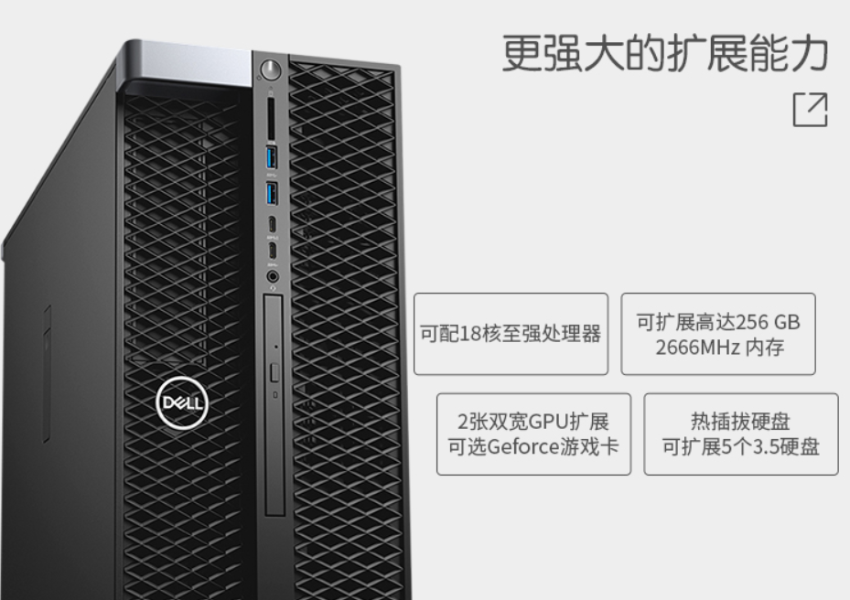
现代计算机的分类
工作站

Slide 21
现代计算机的分类
个人计算机：也就是PC机
特点：设计先进（总是率先采用高性能处理器CPU）、软件丰富、功能齐全、价格便宜 。
应用领域：应用非常广泛，几乎无处不在，无所不用，除了台式的，还有膝上型、笔记本型、掌上型、手表型等。

Slide 22
未来计算机发展展望
计算机发展的整体趋势：
体积 变小
性能 提高
速度 提高

Slide 23
未来计算机发展展望
超越冯·诺依曼结构（两个方向）
创建新的程序设计语言，即所谓的“非冯·诺依曼语言”：LISP、PROLOG和F.P.LISP语言等。
从计算机元件方面，提出了与人脑神经网络相类似的新型超大规模集成电路的设想，即“分子芯片”。

Slide 24
未来计算机发展展望
高速计算机
新近研制的“空气胶滞体”导线在传输信号的过程中几乎不吸收任何信号，并可以降低电耗，从而成倍地提高计算机的运行速度。
运算速度最快的Linux超级计算机：美国IBM公司制造的两台IBM Linux集群计算机，每秒可执行2万亿次浮点运算。

Slide 25
未来计算机发展展望
生物计算机（20世纪80年代中期开始）
特点：采用了生物芯片，由蛋白质分子构成。信息以波的形式传播，运算速度非常快，能耗低，存储能力大，具有生物体的一些特点，如能自动修复芯片故障，还能模仿人脑的思考机制。
应用：美国首次公布的生物计算机被用来模拟电子计算机的逻辑运算，解决虚构的7城市间最佳路径问题。

Slide 26
未来计算机发展展望
光学计算机
定义：就是利用光作为信息的传输媒体。
光子的优点：速度等于光速，具有频率及偏振特征，传输信息能力强，抗干扰能力强。
光学计算机特点：并行能力强，具有超高速的运算潜力，且在室温下就可以正常工作。

Slide 27
光学计算机
研究成果：由法国、德国等60多名科学家联合研制开发成功的世界上第一台光学计算机，其运算速度比目前世界上最快的超级计算机快1000多倍，并且准确性极高。
研究现状：目前光学计算机的许多关键技术，如光存储技术与光存储器、光电子集成电路等都已取得重大突破。

Slide 28
未来计算机发展展望
量子计算机
定义：是指利用处于多现实态下的原子进行运算的计算机。这种多现实态是量子力学的标志。
优点：解题速度快、存储量大、搜索功能强。
研究成果：美国科学家已成功实现了4量子位逻辑门，取得了4个锂离子的量子缠结状态。

Slide 29



THANK YOU
让天下没有难学的技术

